Slide 1
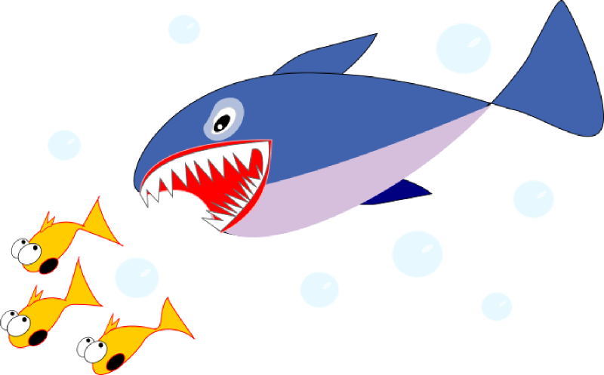
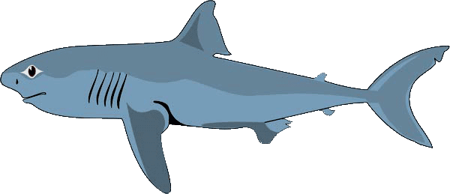
САМЫЕ БОЛЬШИЕ РЫБЫ
www.zooclub.ru
В океанах живут самые большие рыбы - акулы. Они бывают разные. Есть акулы-карлики, чуть-чуть длиннее карандаша. Вес их небольшой, всего около 200 граммов. А есть акулы-гиганты - они самые крупные среди всех рыб, живущих на Земле. Их длина доходит до 20 метров, а вес до 20 тысяч килограммов! Они очень скрытные, и мы мало что о них знаем.
Notes:
https://zooclub.ru/aqua/vidy/3.shtml

Slide 2
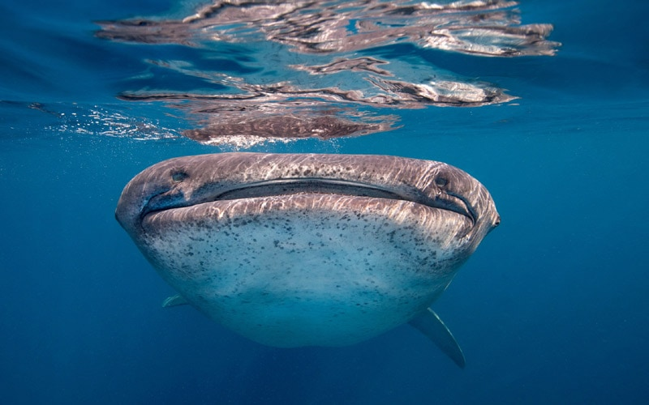

Slide 3
Большую часть времени акулы проводят на таких глубинах океана, где совершенно темно. Сюда никогда не доходят солнечные лучи, здесь царит вечная ночь, а вода очень холодная. Но иногда вдруг акулы появляются у поверхности океана, и тогда ученые ведут за ними наблюдения, изучают их.
Оказывается, у поверхности океана до сих пор можно было увидеть только взрослых китовых и гигантских акул. А их малыши никогда здесь не появляются. Несмотря на свои размеры, эти акулы очень мирные и спокойные рыбы. В отличие от других они никогда не нападают на крупных рыб, осьминогов, кальмаров, тюленей, дельфинов. И конечно, не нападают на людей.

Slide 4
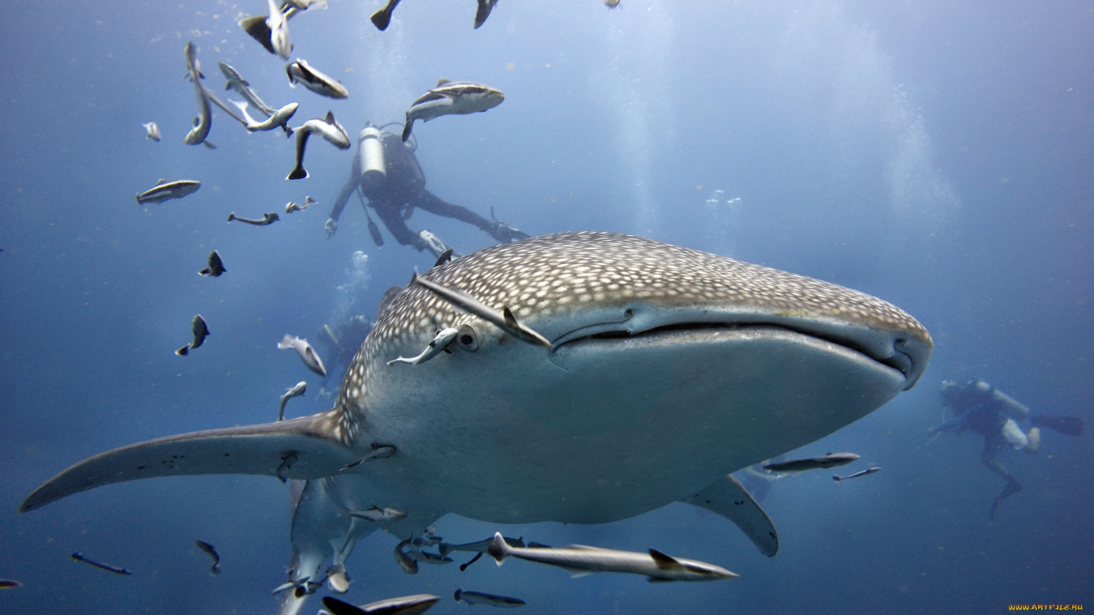

Slide 5
Однажды произошел такой случай. Немецкий ученый Ганс Хасс и его товарищи работали на научно-исследовательском судне, и вдруг около них появилась огромнейшая китовая акула. Ее длина была не менее 20 метров. Ученые быстро надели акваланги и прыгнули в воду. Сначала они боялись подплывать близко к акуле и фотографировали ее издалека. Но акула вела себя мирно. И совсем не обращала внимания на людей.
Тогда они подплыли поближе, начали гладить акулу, двое схватили ее за хвост. Акула разглядывала ученых и не делала никаких попыток напасть на них. Тогда один из аквалангистов совсем осмелел. Он сел верхом на акулу и, держась за плавник, поплыл. Это акуле уже не понравилось. Но она не сбросила надоедливого седока и ничем не выразила своего неудовольствия, а стала медленно погружаться. Седоку ничего не оставалось делать, как покинуть свою огромную двадцатиметровую "лошадь".

Slide 6
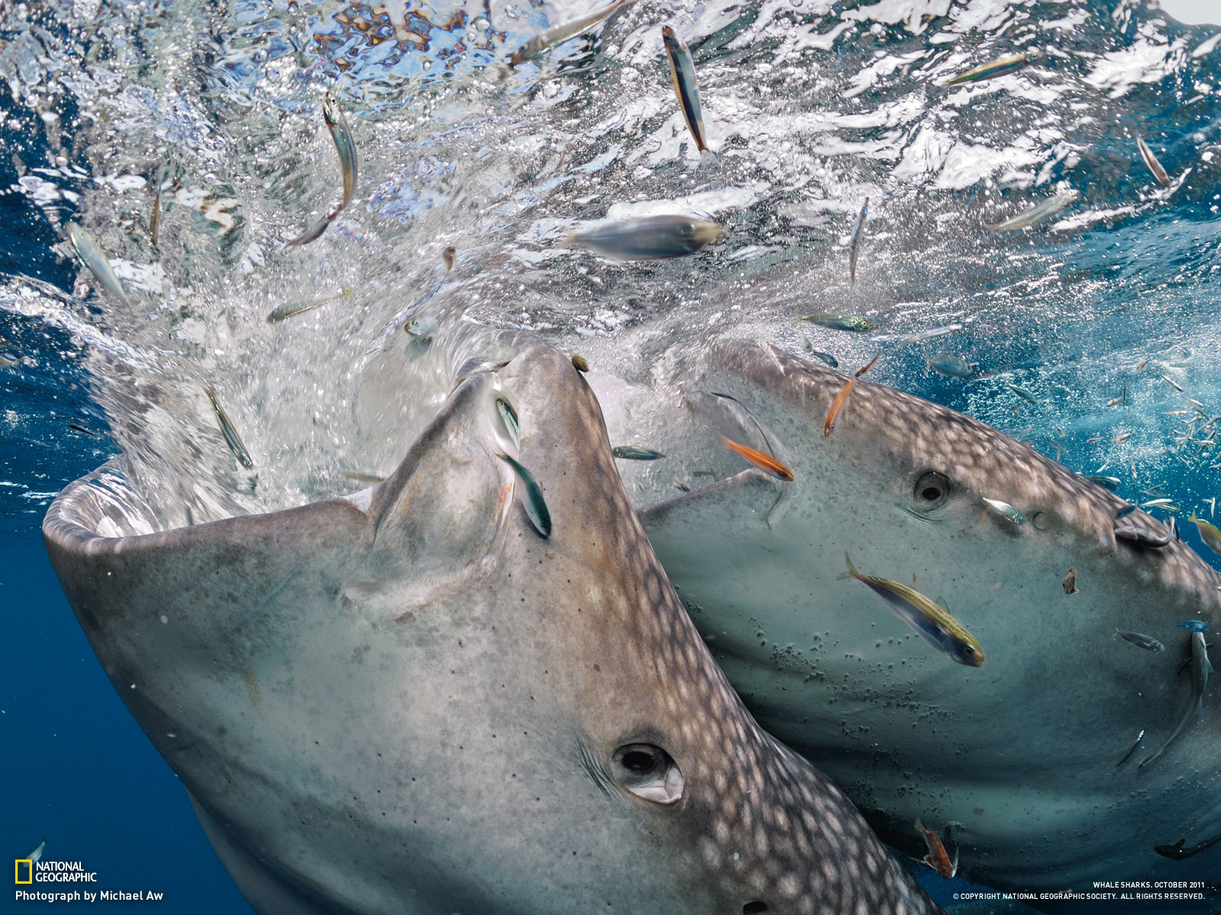

Slide 7
Как ни странно, но акулы-гиганты едят малюсеньких рачков, мелких моллюсков, иногда мальков рыб. Словом, питаются самыми крохотными морскими животными. Зубы у них в пасти очень мелкие, и их очень много. Ученые подсчитали: у каждой китовой акулы не меньше 15 тысяч мелких, очень острых зубов.
Плывет акула у самой поверхности океана, слегка приоткрыв свою огромнейшую пасть, вода протекает через нее, а мелкие рачки, моллюски и мальки рыб застревают между зубами и на жабрах, которые служат акуле как бы ситом. Остается только проглотить. Вот так она и питается.

Slide 8
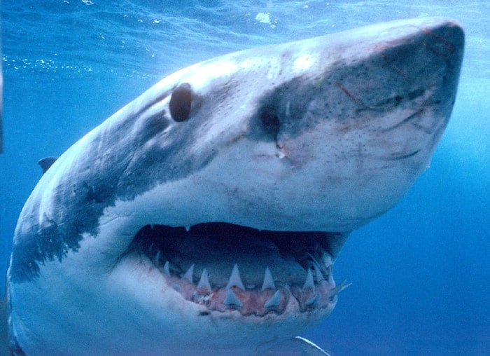

Slide 9
У китовой акулы рот от уха и до уха, а вернее, от глаза и до глаза. Огромнейшая пасть. В ней может поместиться четыре-пять взрослых человек. Но аппетит у акулы плохой. Ест она сравнительно мало. Сто, изредка двести килограммов мелких рачков за день. И то не всегда. Чаще такую порцию она съедает за два-три дня. Конечно, это очень мало. Температура тела акулы такая же, как температура окружающей ее воды.
Плавают огромные эти акулы медленно, спокойно. Ни на кого внимания не обращают, никого не боятся. У них в океане нет врагов. Правда, малыши китовой и гигантской акул, когда подрастут и их длина приблизится к трем метрам, частенько попадают на обед самому крупному зубатому киту – кашалоту.

Slide 10
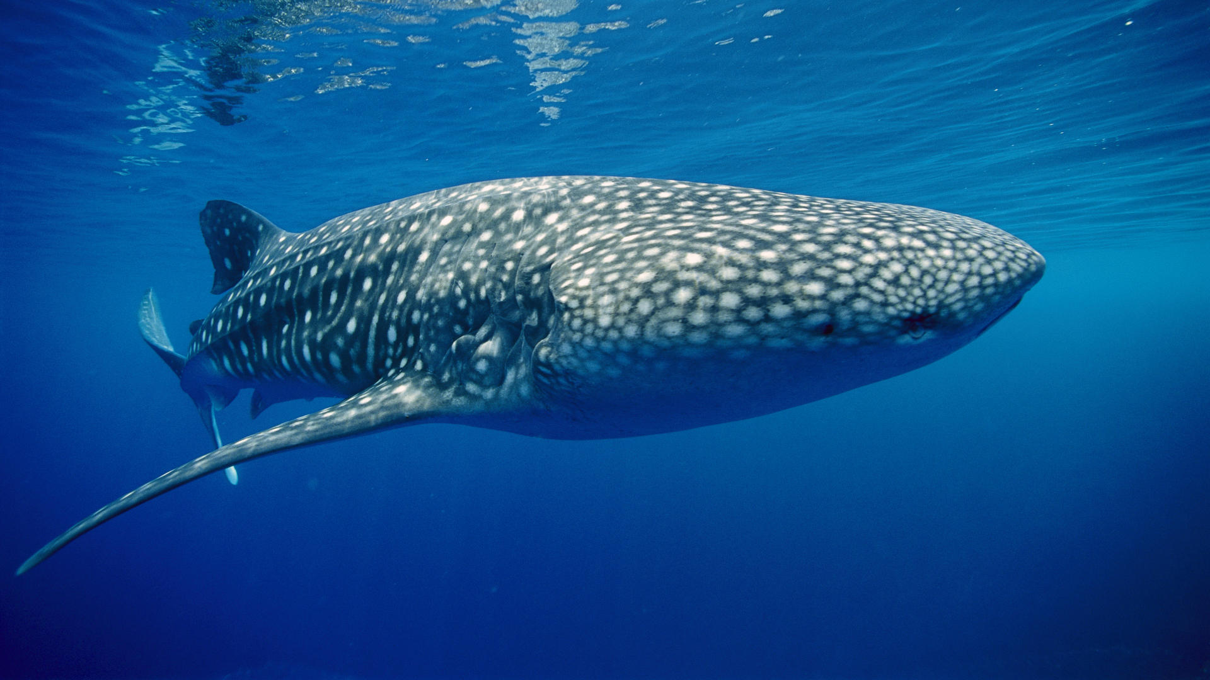

Slide 11
У китовой акулы яйца или, как мы их еще называем, икринки очень большие, скорлупа твердая, хитиновая, темно-коричневая, почти черная. Они не круглые, а четырехугольные и размером с подушку, на которой спят. Длина каждой икринки 63 сантиметра, а ширина 40 сантиметров. У каждой акульей икринки по углам хвостики - длинные и прочные хитиновые тяжи. Ими икринки прикрепляются на морском дне и камням, кораллам, водорослям.

Slide 13
Акула "снесет" 10-20 таких икринок, "привяжет" их к камням на морском дне уплывает. Навсегда. Мать-акула никогда больше не вспомнит о них и не позаботится о своих малышах-акулятах.
Когда придет время, акулята разорвут твердую скорлупу яйца и выйдут из своей тесной каморки на просто океана. И окажется, что они уже хорошо умеют плавать, у них полный рот острых зубов, они способны сами добывать себе пищу, сами могут защитить себя от врагов, хотя этому их никто не учил. Все сами умеют делать.

Slide 14
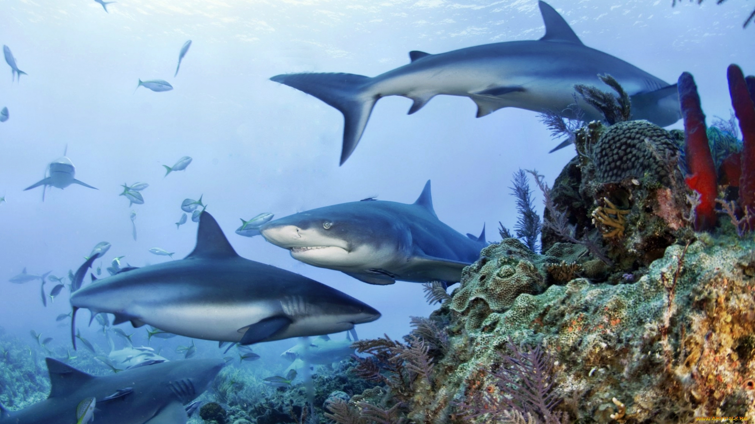

Slide 15
Среди множества хищных акул живет в океане белая акула. Рыбаки, моряки, многие жители побережий трех океанов - Атлантического, Индийского и Тихого - называютбелая смерть" и считают эту акулу самой опасной, самой свирепой ее ", самой сильной, самой хищной, самой грозной и самой крупной из всех нападающих на людей.
Люди вообще не любят акул, предпочитают с ними не встречаться в море. Они относят акул к жадным, прожорливым и очень опасным животным. Конечно, не все, но некоторые акулы действительно нападают на людей: голубая, тигровая, акула-молот, песчаная, белая и другие. Большинство же акул не обращают никакого внимания на людей.

Slide 16
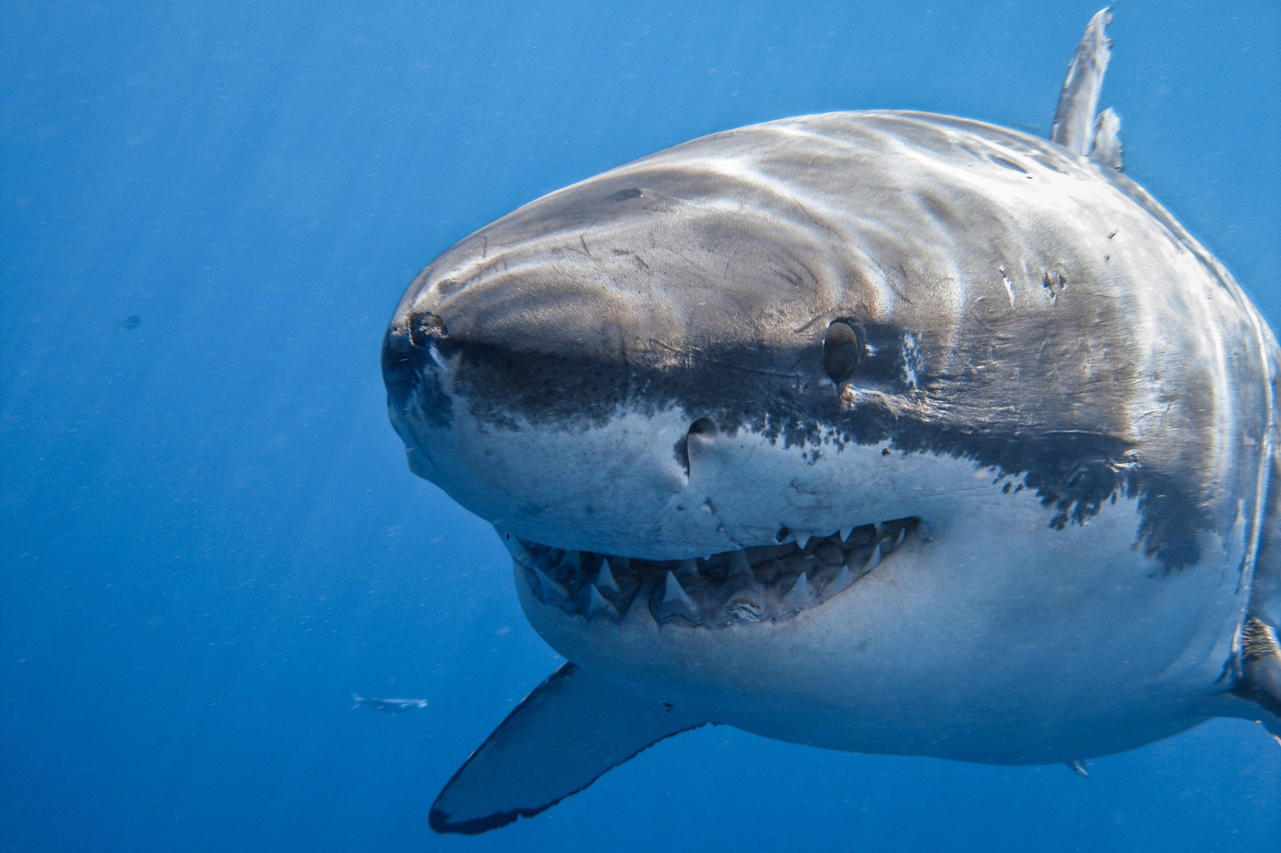

Slide 17
Белая акула - прекрасный пловец. За секунду она проплывает 15 метров. Эта акула не такая большая, как китовая или гигантская. По своим размерам она занимает после них третье место. И все же ее длина достигает семи-восьми метров, а иногда двенадцати. У такой крупной акулы огромнейшая пасть. Зубы в пасти крупные, зазубренные по краям и очень острые.
У акулы пасть действительно страшная. У акул пять, а у некоторых даже семь рядов зубов. Если у взрослого человека сломается зуб, он больше никогда не вырастет. А если акула, разгрызая твердую раковину морской улитки, сломает зуб, вместо сломанного у нее вырастает на этом же месте новый. Еще раз сломается, снова вырастет, опять сломается - и вновь появится новый. И так шесть раз в течение жизни.

Slide 19
Большая белая акула без особых усилий может перекусить человека пополам. Да, может, но... на людей акулы нападают редко, только когда они очень голодны, когда нет поблизости их любимой пищи - осьминогов, кальмаров и рыб, и еще, если вода в море очень теплая, выше 18 градусов. А если в море вода прохладная или холодная, акулы вообще ничего не едят.
Все акулы, в том числе и белая, очень мало едят. Им совсем не надо есть каждый день, Они умеют запасать пищу впрок. В животе у акулы есть специальный "мешок", нечто вроде запасного желудка. Поймает она дельфиненка, проглотит и, если сыта, направляет добычу в мешок, где пища может находиться 10 - 20 дней, даже месяц и не портится. Почему? Никто этого не знает. Как только акула проголодается, она "переводит" дельфиненка из своей кладовой в желудок. И сыта! У крупных акул находили по 30 - 40 рыбин, каждая по килограмму весом, которые хранились в этом "мешке" на черный день.

Slide 20
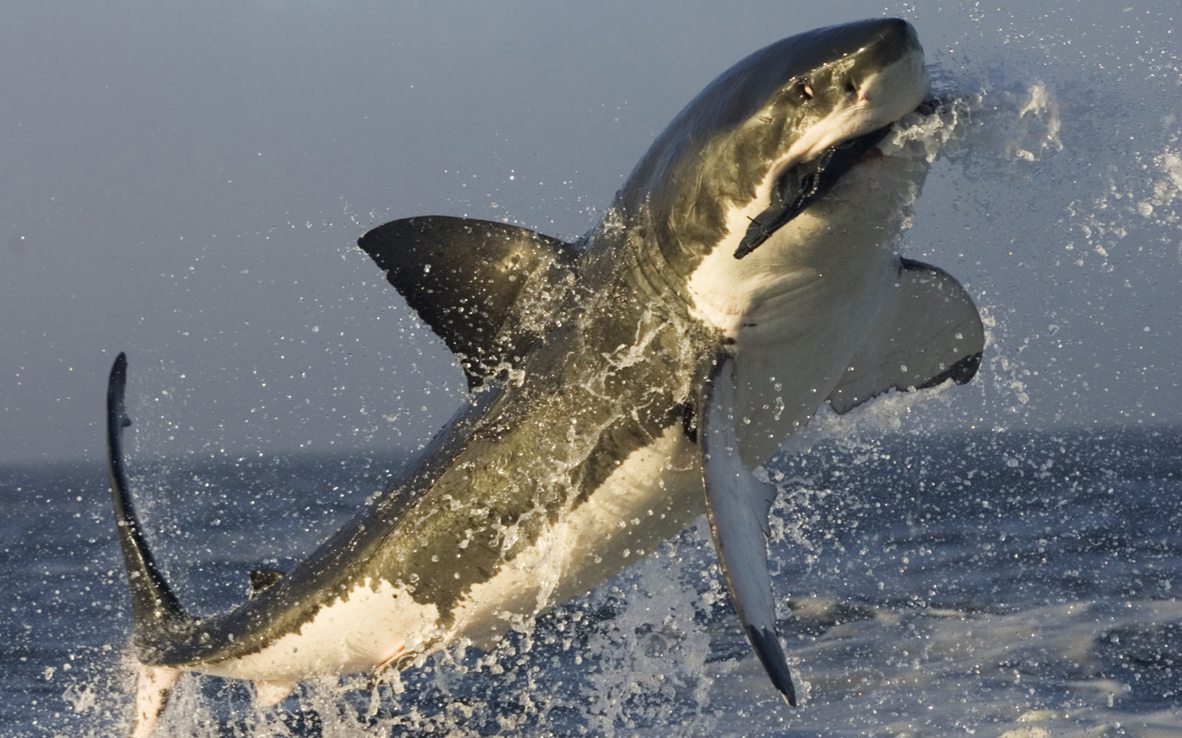

Slide 21
Если же акула давно ничего не ела и кладовая ее пуста, тогда, конечно, она набрасывается на все, что ей попадается на пути, не разбираясь. Вот почему в желудках у пойманных акул иногда находили самые разные несъедобные вещи: резиновые сапоги, бутылки, кокосовые орехи, яблоки, цветы.
А однажды был интересный случай. Военные моряки бросили в море глубинную бомбу замедленного действия. У нее был часовой механизм, и бомба должна была взорваться через три минуты. А в этот момент мимо проплывала голодная акула. Она с ходу, не разбирая, что бросили с корабля, проглотила эту бомбу и тут же ушла на глубину. Через три минуты раздался взрыв. Бомба взорвалась недалеко от корабля. Хорошо, что акула ушла на большую глубину, и корабль не пострадал. Ну а от акулы ничего не осталось. Она поплатилась жизнью за свою неразборчивость.

Slide 22
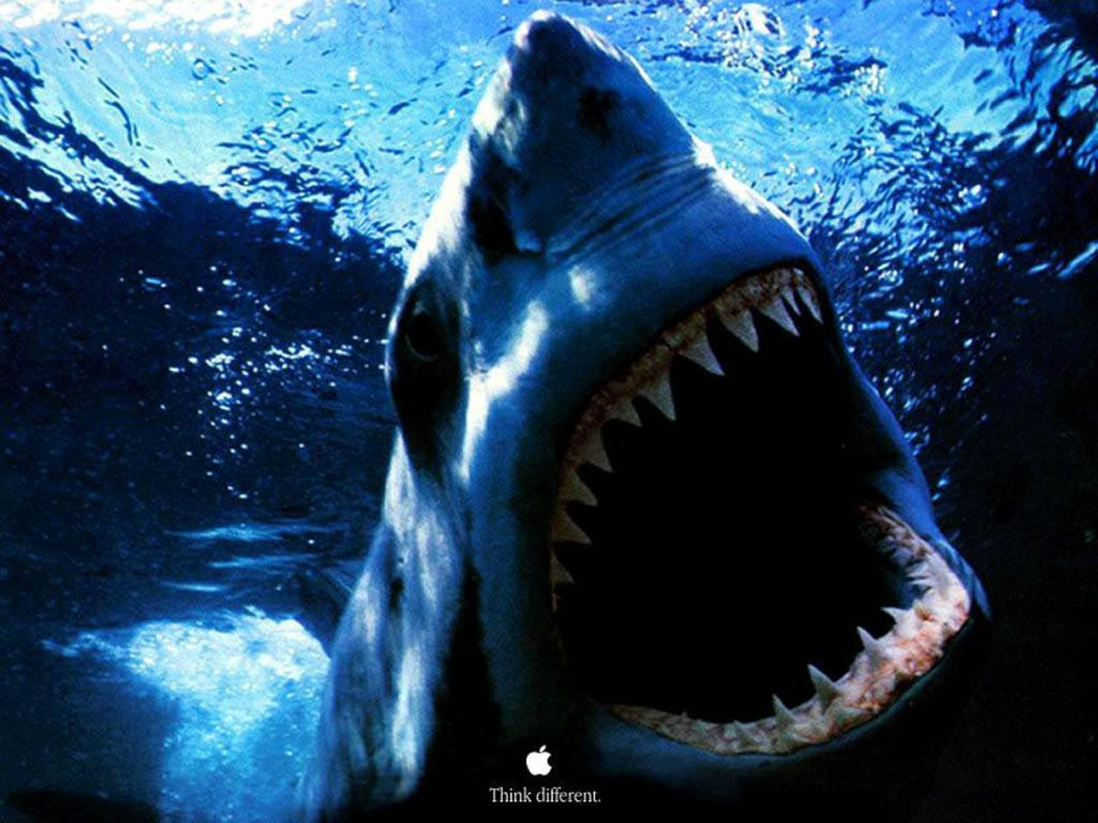

Slide 23
Белая акула ходит всегда с большой свитой: впереди белой акулы плывет стая довольно крупных лоцманов - полосатых, как зебры, рыб. Раньше ученые считали, что лоцманы показывают своей хищной хозяйке путь: куда ей плыть, ищут для нее добычу, кормятся остатками пищи. Но все это оказалось совсем не так. Лоцманы питаются совершенно самостоятельно. Они на ходу ловят и едят мелких рачков.
Когда же акула начинает охотиться на кальмаров или рыб, то лоцманы отходят в сторону, бросают на время свою хозяйку и ни в чем ей не помогают. Акулы никогда не трогают лоцманов, никогда на них не нападают, как бы голодны они ни были. А лоцманы, сопровождая акул, тем самым спасаются от своих врагов - разных хищных рыб.

Slide 24
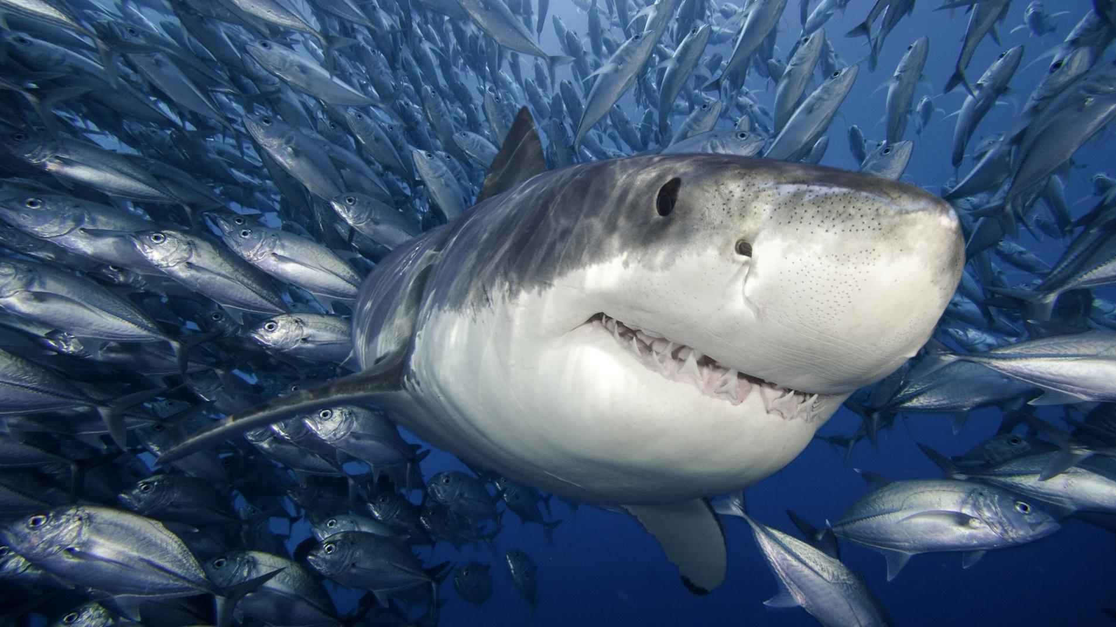

Slide 25
Акулы - самые древние рыбы на Земле. Они появились 400 миллионов лет назад, населяли все моря и океаны. Сейчас, как считают ученые, на нашей планете обитает 350 - 360 видов акул. И еще не все акулы известны науке.
Когда ученые опускались в батискафах на 5 - 6 тысяч метров и больше, то видели глубоководных акул размером по шесть и более метров, которые еще никогда не бывали в руках человека.
Может быть, это очень древние акулы, знакомые нам по ископаемым остаткам, а их дальние потомки и сейчас живут на больших глубинах Мирового океана, а может быть, это новые виды. Кто знает?

Slide 26
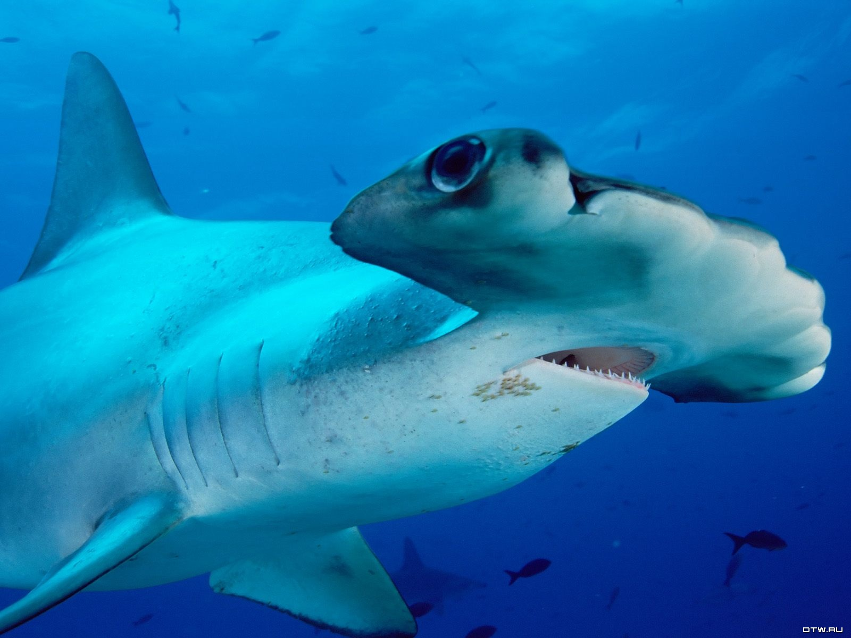

Slide 27
Много тайн хранит Мировой океан. И чем глубже мы проникаем в тайны мироздания, чем чаще разгадываем загадки, которые задает нам природа, тем больше новых вопросов встает перед нами.

